Slide 1
Notes:
Chilelibredetabaco #saborquemata

Slide 2
La importancia de las redes sociales en el control de tabaco
gaby@en-comunicacion.com @gabyzamorasauma

Slide 3
RRSS y control de tabaco
Redes sociales a nivel mundial
Redes sociales en Panamá
Estrategias efectivas
Organizaciones globales en el control de tabaco
Organizaciones Latam en el control de tabaco
Capacitarse

Slide 4
Uso de redes sociales a nivel mundial
Usuarios activos en redes sociales
2167
1500
1300
1300
800
794
330
250

Slide 5
Uso de redes sociales a nivel mundial
Las plataformas de mensajería más utilizadas

Slide 6
Uso de redes sociales a nivel mundial: tiempo
Tiempo utilizado en redes sociales
2. Brasil: 3,39 h
5. Argentina: 3,09 h
7. México: 3,07 H

Slide 7
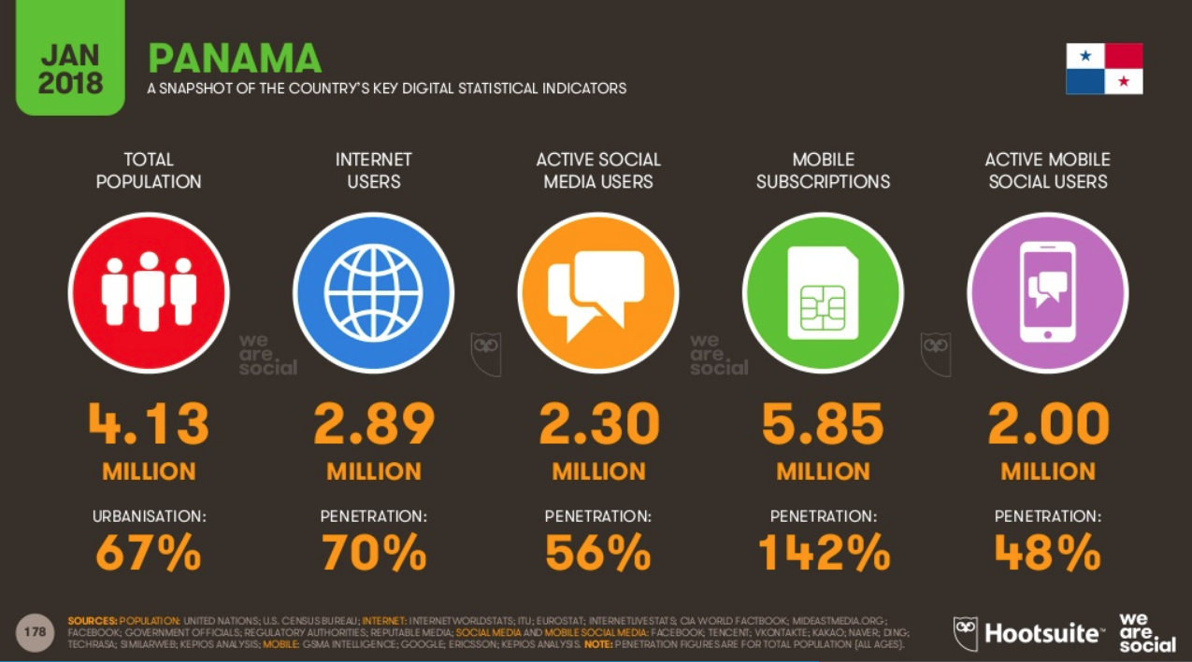
Redes sociales en Panamá
Notes:
https://wearesocial.com/blog/2018/01/global-digital-report-2018

Slide 8
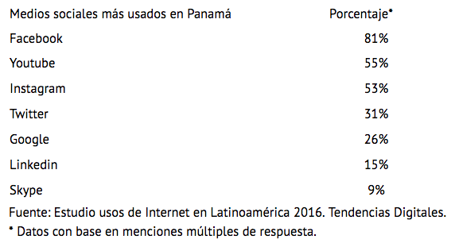
Redes sociales en Panamá
2.3M
0.9M
1.5M
0.4M
1.6M

Slide 9
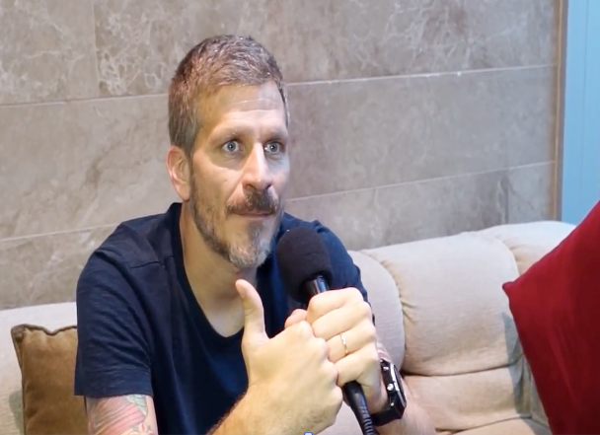
Redes sociales en Panamá
Nuestro público:
2,89 millones de usuarios en Internet
mamás + 2 horas al día en Internet
65% de la población online: 18 - 34 años (1,88M).
5 categorías:
Aficionados al deporte
Gamers
Curiosos que buscan de todo en internet
Novelas
Modas y tendencias
Capital Financiero
Giovanni Stella, Gerente de Google Centroamérica
Notes:
Capital Financiero
Giovanni Stella, Gerente de Google Centroamérica

Slide 10
Estrategias efectivas en redes sociales
OBJETIVO: Todos los componentes de la estrategia de comunicación deben respaldar los objetivos de la comunicación.
PÚBLICO META: Incluye a los grupos y a las personas que deben actuar para lograr que el objetivo se cumpla.
MENSAJES CLAVE: Hablan de los valores de la audiencia, indican cuál es el problema, por qué es importante y qué medidas deben tomarse.
VOCEROS: Deben tener credibilidad y tener la capacidad de influir en el público objetivo cuando el mensaje se entrega a través de los medios. Si el mensajero necesita comunicar el mensaje en persona con la audiencia, debe tener acceso a ella.
Canales: En este caso son las redes sociales, pero deben estar acompañados de una estrategia integral de comunicación.
PLAN de trabajo: A partir de los canales de comunicación elegidos y en la línea de tiempo en la que se desea alcanzar el objetivo, hay que definir las tácticas que se utilizarán para instalar el mensaje. Estas tácticas deben ser reflejadas en un plan de trabajo con un cronograma.

Slide 11
Campañas efectivas
AUTENTICIDAD

Slide 12
Campañas efectivas
mensaje

Slide 13
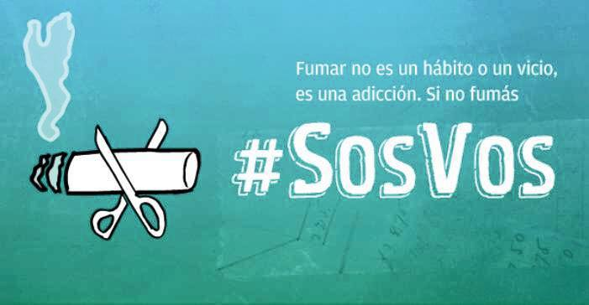
Campañas efectivas
https://www.facebook.com/ficargentina/
Programa Nacional de Control del Tabaco #SosVos

Slide 14
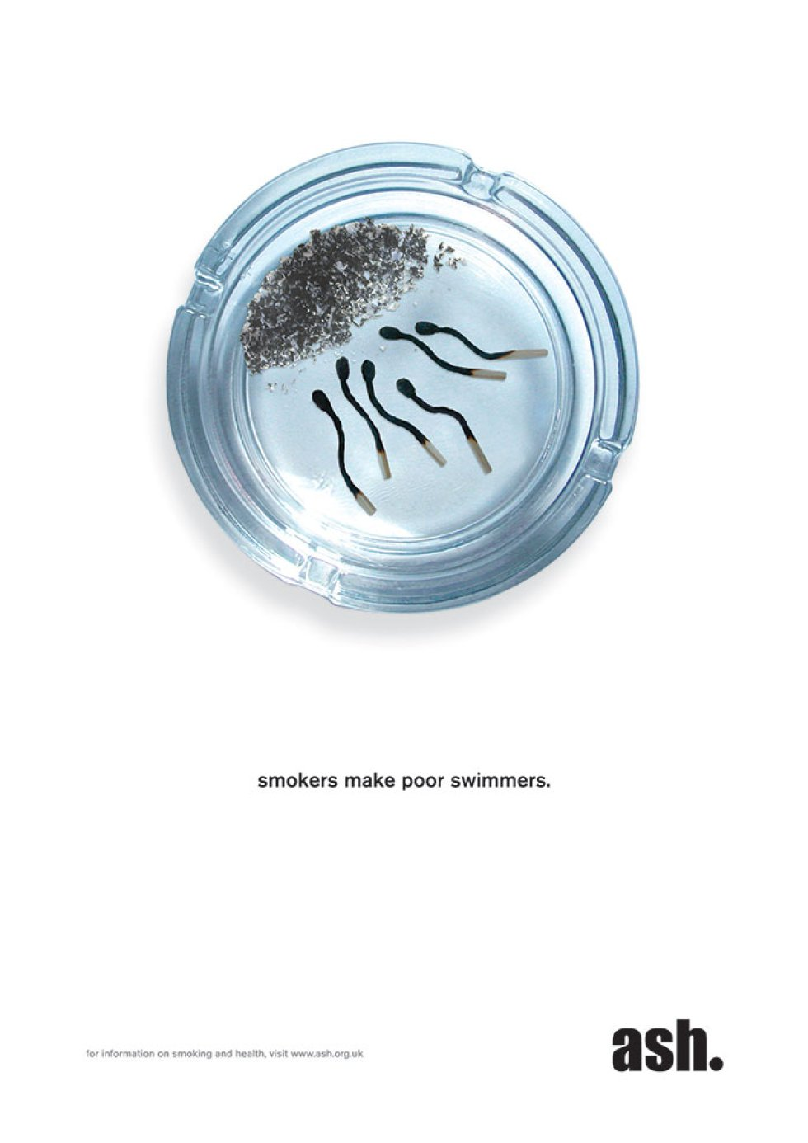
Campañas efectivas
Tal como su madre
Los niños que viven con padres fumadores tienen 3 veces más posibilidad des fumar.
Los fumadores hacen malos nadadores.
@ASH_LDN Action Smoking & Health

Slide 15
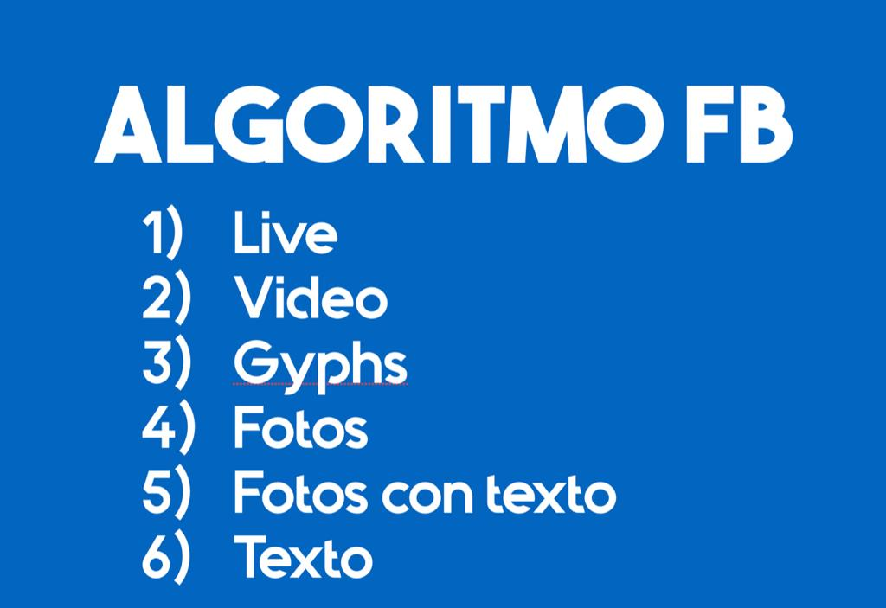

Slide 16
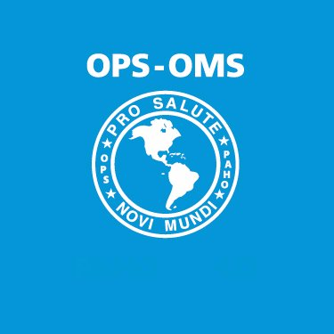
Organizaciones internacionales
Organización Mundial de la Salud (OMS)
Organización Panamericana de la Salud (OPS)
Organización Mundial del Comercio (OMC)
Organización de las Naciones Unidas para la Agricultura y la Alimentación (FAO)
Framework Convention Alliance (FCA)
@opsoms
@OMC_es
@FAO
@FCAforTC

Slide 17
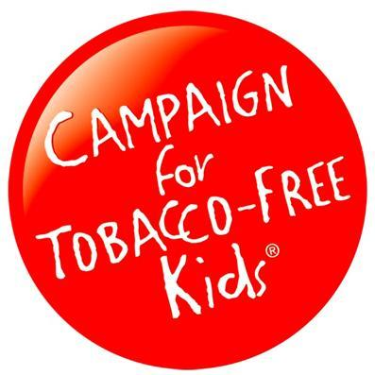
ONG globales control de tabaco
Bloomberg Philanthropies @BloombergDotOrg
Campaign for Tobacco-Free Kids @TobaccoFreeKids
International Union Against Tuberculosis and Lung Disease @TheUnion_TBLH
Corporate Accountability @StopCorpAbuse
InterAmerican Heart Foundation @IAHFnews
Universidad de California en San Francisco @UCSF
Institute for Global Tobacco Control Universidad Johns Hopkins @globaltobaccocontrol
Tobacco Research Group en la Universidad de Bath, Inglaterra @BathTR

Slide 18
Organizaciones Locales en el control del tabaco
Argentina: FIC Argentina
Brasil: ACT Brasil
Bolivia: FIC Bolivia
Canadá: International Development Research Centre of Canada (IDRC)
Costa Rica: Red Nacional Antitabaco (RENATA)
Colombia: Educar Consumidores, Fundación Anaás.
Chile: Chile Libre de Tabaco.
Ecuador: FESAR, Alianza Anti Tabaco.
El Salvador: Exfusal, SÚMATE

Slide 19
Organizaciones Locales en el control del tabaco
Estados Unidos: CTFK, ACS, IAHF, CDC, CAI.
México: FIC México, RefleAcciona, Aliento.
Panamá: COPACET.
Paraguay: Organización Libre de Tabaco.
Perú: Comisión Nacional Permanente de Lucha Antitabáquica (COLAT).
República Dominicana: Alianza Dominicana Antitabáquica (ADAT).
Uruguay: Centro de Investigación para la Epidemia del Tabaquismo (CIET).

Slide 20
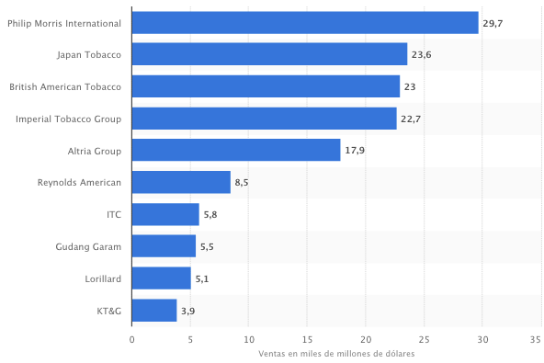
La Industria Tabacalera
@Statista 2015

Slide 21
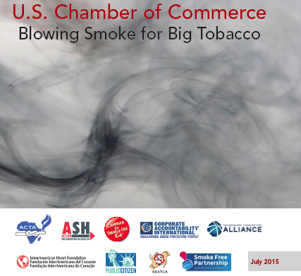
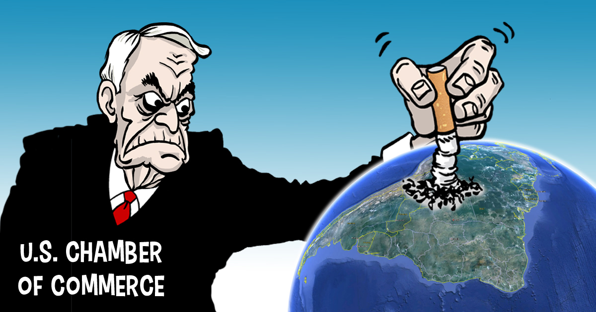
Entes de fachada para las tabacaleras
Notes:
AMCHAM, ALAC (Alianza Latinoamericana Anticontrabando)
Observatorio regional para combatir comercio ilícito / Observatorio de Comercio Ilícito (OCI), Cámaras de las cuales son socios o miembros
Comisiones Mixtas; Euromonitor; Codentify, ahora Inexto; Patrocinados (influencers)

Slide 22
PARA CAPACITARSE
http://training.digitaladvocacycenter.com/courses/content-strategy-and-design-accelerator/

Slide 23
¡Muchas gracias! gabriela@en-comunicacion.com @gabyzamorasauma

